Slide 1



Giáo viên: Đinh Thị Ngọc Mai Đơn vị: Trường THCS Vạn Sơn
CHƯƠNG I: TẬP HỢP CÁC SỐ TỰ NHIÊN
BÀI 1:
TẬP HỢP

Slide 2
NHANH NHƯ CHỚP
Luật chơi:
Lớp chia thành 2 đội, thành viên các đội quan sát những hình ảnh sau, trong 02 phút chọn những hình ảnh có đặc điểm chung và gom chúng thành ba nhóm. Đội nào hoàn thành xong trước và có đáp án đúng sẽ giành chiến thắng.

Slide 3


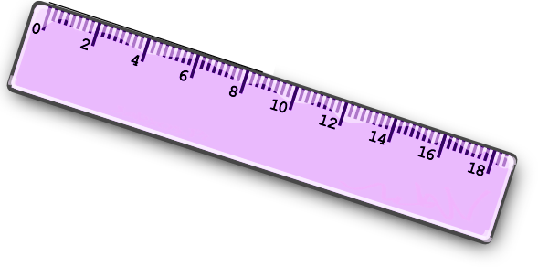













Slide 4






Các chữ số
Các chữ cái
Các dụng cụ học tập

Slide 5

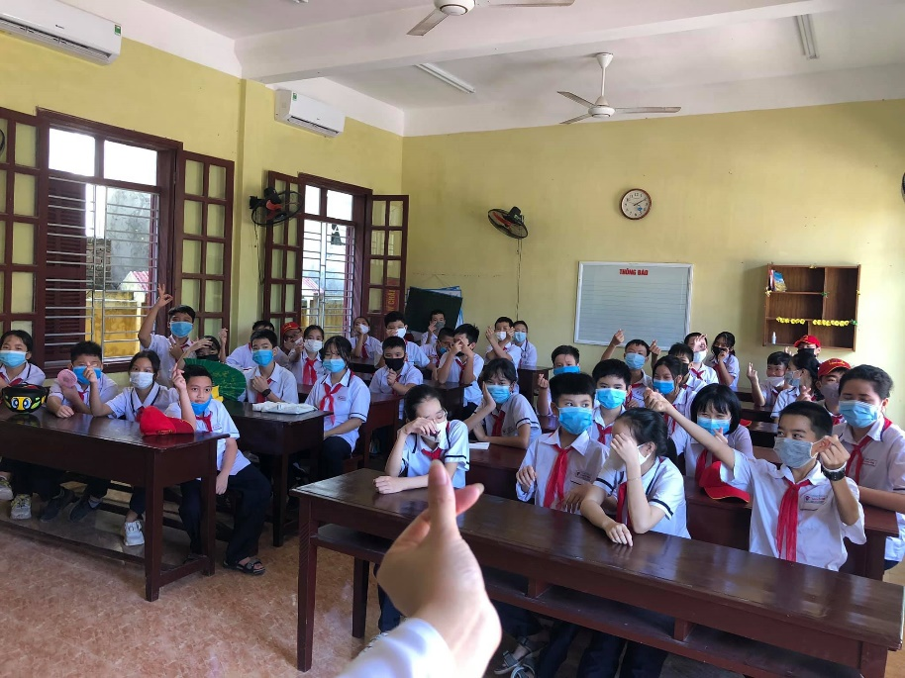
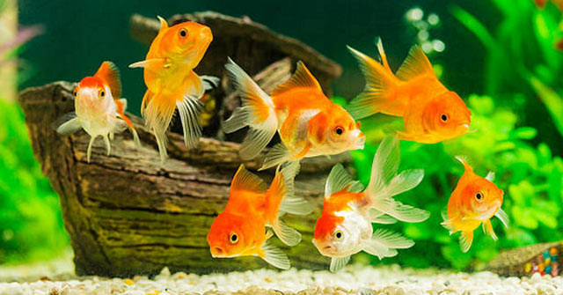
Tập hợp các bông hoa hồng trong lọ hoa
Tập hợp các học sinh của lớp 6A
Tập hợp các con cá vàng trong bể

Slide 6
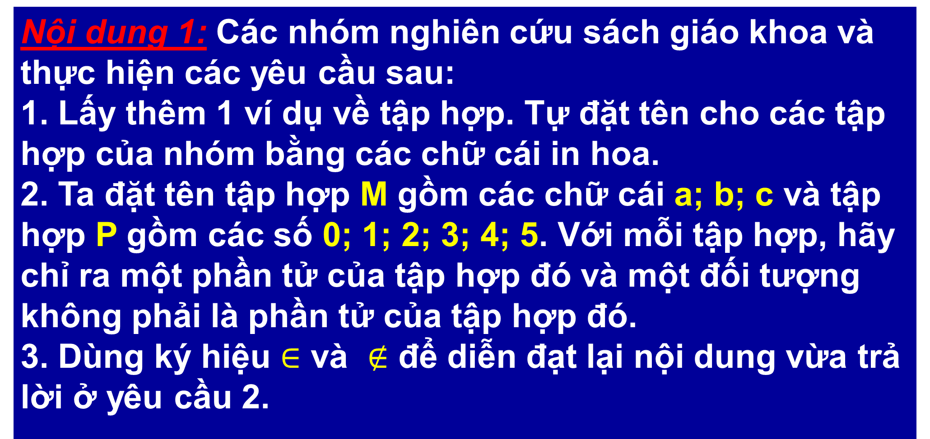
Nội dung 1: Các nhóm nghiên cứu sách giáo khoa và thực hiện các yêu cầu sau: 1. Lấy thêm 1 ví dụ về tập hợp. Tự đặt tên cho các tập hợp của nhóm bằng các chữ cái in hoa. 2. Ta đặt tên tập hợp M gồm các chữ cái a; b; c và tập hợp P gồm các số 0; 1; 2; 3; 4; 5. Với mỗi tập hợp, hãy chỉ ra một phần tử của tập hợp đó và một đối tượng không phải là phần tử của tập hợp đó. 3. Dùng ký hiệu $∈$ và $∉$ để diễn đạt lại nội dung vừa trả lời ở yêu cầu 2.
Hoạt động nhóm

Slide 7
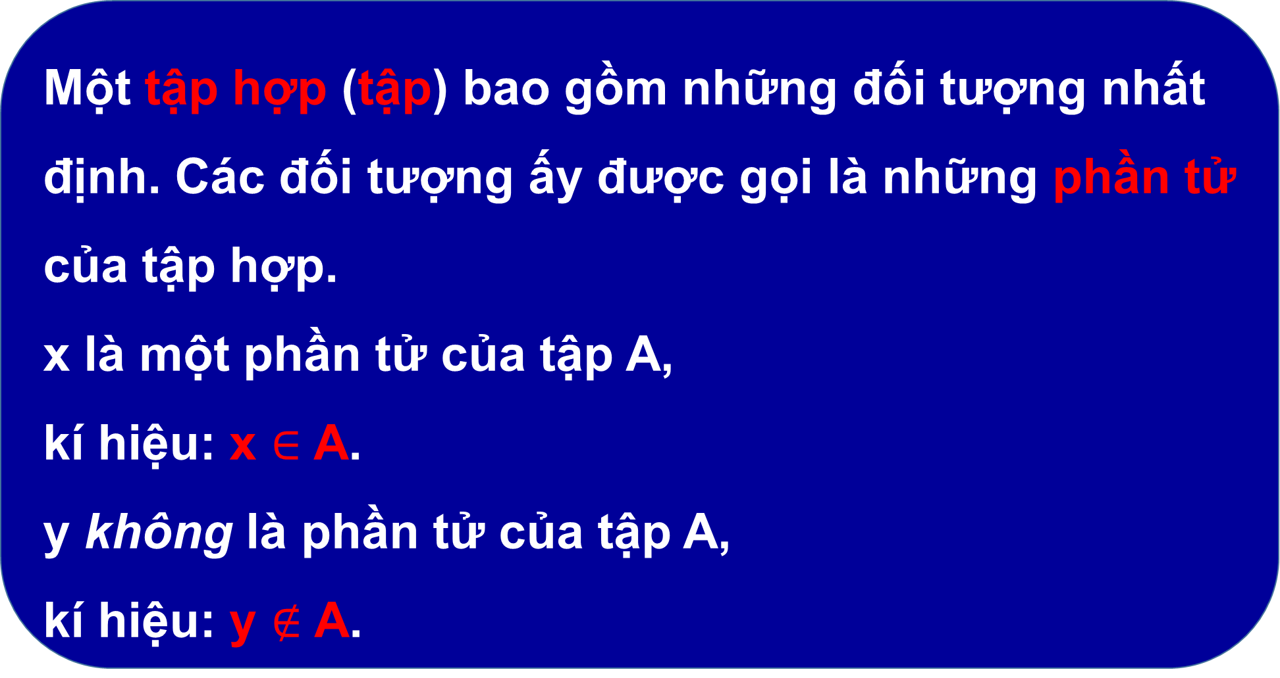
Một tập hợp (tập) bao gồm những đối tượng nhất định. Các đối tượng ấy được gọi là những phần tử của tập hợp.
x là một phần tử của tập A,
kí hiệu: x $∈$ A.
y không là phần tử của tập A,
kí hiệu: y $∉$ A.
A
x
y
Notes:
Khi x thuộc A, ta còn nói x nằm trong A hay A chứa x
Ngta thường đặt tên tập hợp bằng chữ cái in hoa

Slide 8
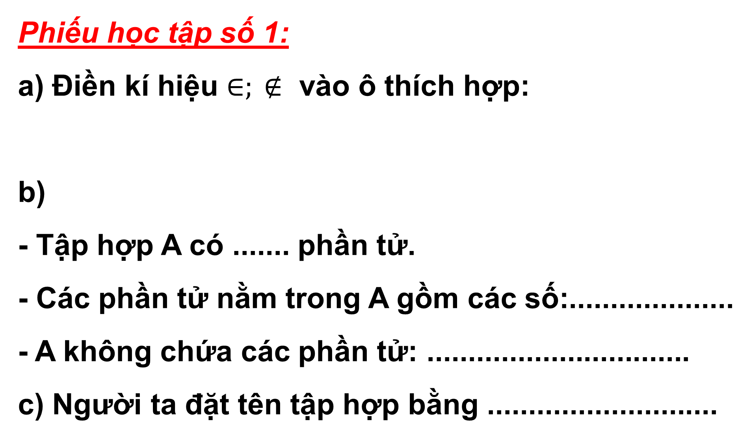
Phiếu học tập số 1: a) Điền kí hiệu $∈; ∉$ vào ô thích hợp: b) - Tập hợp A có ....... phần tử. - Các phần tử nằm trong A gồm các số:.................... - A không chứa các phần tử: ................................ c) Người ta đặt tên tập hợp bằng ............................
A
6
7
2
4
5

Slide 9
Bài tập 1: Gọi B là tập hợp các bạn tổ trưởng trong lớp em. Em hãy chỉ ra một bạn thuộc tập B và một bạn không thuộc tập B.
Notes:
Mô tả một tập hợp là cho biết cách xác định các phần tử của tập hợp đó, ta thường dùng hai cách mô tả tập hợp sau:

Slide 10
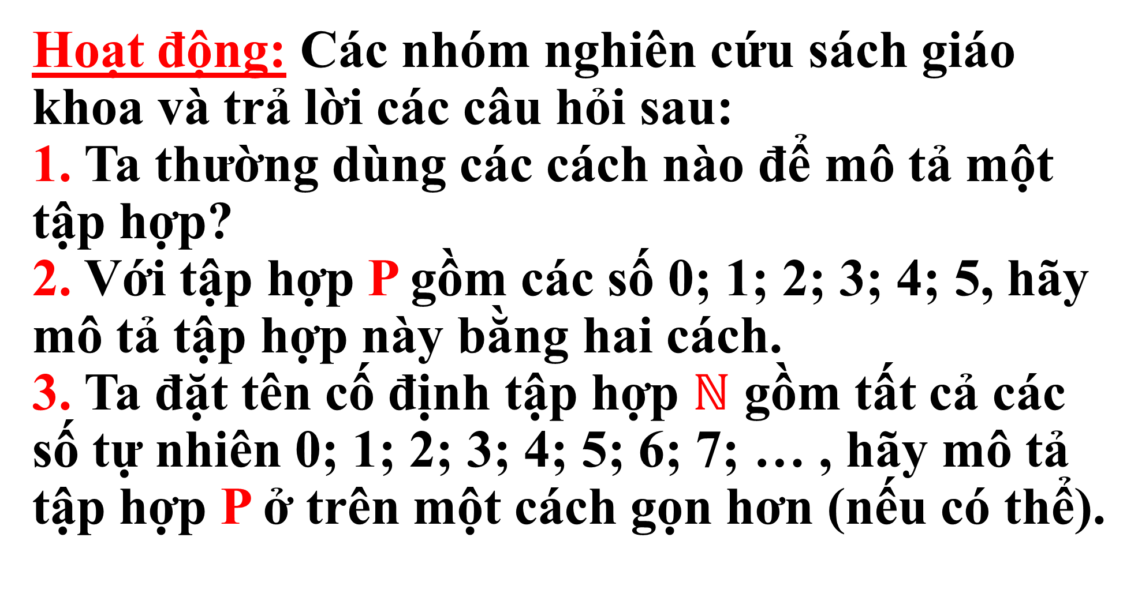
Hoạt động: Các nhóm nghiên cứu sách giáo khoa và trả lời các câu hỏi sau: 1. Ta thường dùng các cách nào để mô tả một tập hợp? 2. Với tập hợp P gồm các số 0; 1; 2; 3; 4; 5, hãy mô tả tập hợp này bằng hai cách. 3. Ta đặt tên cố định tập hợp $ℕ$ gồm tất cả các số tự nhiên 0; 1; 2; 3; 4; 5; 6; 7; … , hãy mô tả tập hợp P ở trên một cách gọn hơn (nếu có thể).

Slide 11
Cách 1: Liệt kê các phần tử của tập hợp
Hai cách mô tả một tập hợp
P
4
3
0
2
5
1
VD: P = {0; 1; 2; 3; 4; 5}
Cách 2: Nêu dấu hiệu đặc trưng cho các phần tử của tập hợp
VD: P = {n|n là số tự nhiên nhỏ hơn 6}.

Slide 12
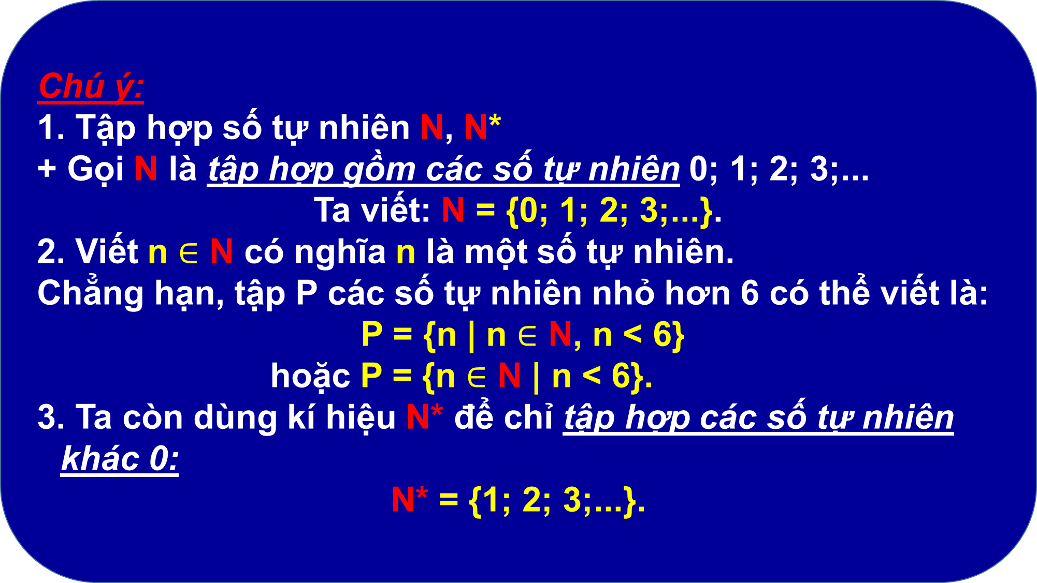
Chú ý: 1. Tập hợp số tự nhiên N, N* + Gọi N là tập hợp gồm các số tự nhiên 0; 1; 2; 3;...
Ta viết: N = {0; 1; 2; 3;...}.
2. Viết n $∈$ N có nghĩa n là một số tự nhiên.
Chẳng hạn, tập P các số tự nhiên nhỏ hơn 6 có thể viết là:
P = {n | n $∈$ N, n < 6}
hoặc P = {n $∈$ N | n < 6}.
3. Ta còn dùng kí hiệu N* để chỉ tập hợp các số tự nhiên khác 0:
N* = {1; 2; 3;...}.

Slide 13
Phiếu học tập số 2: 1 - Khi mô tả tập hợp L các chữ cái trong từ NHA TRANG bằng cách liệt kê các phần tử, bạn Nam viết: L = { N; H; A; T; R; A; N; G}. Theo em, bạn Nam viết đúng hay sai? Nếu sai hãy sửa lại cho đúng. …………………………………………………………....... 2 - Viết tập hợp K các số tự nhiên nhỏ hơn 7 (theo hai cách) ………………………………………………………………………………………………………………………………

Slide 14
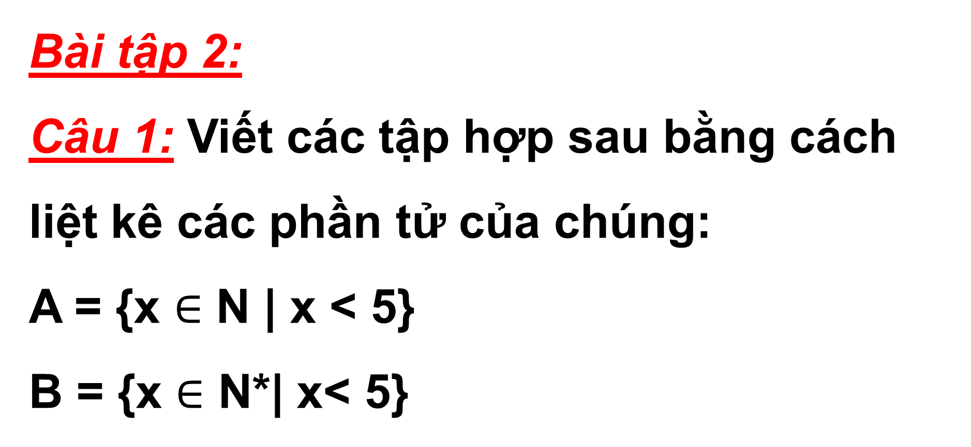
Bài tập 2: Câu 1: Viết các tập hợp sau bằng cách liệt kê các phần tử của chúng: A = {x $∈$ N | x < 5} B = {x $∈$ N*| x< 5}

Slide 15
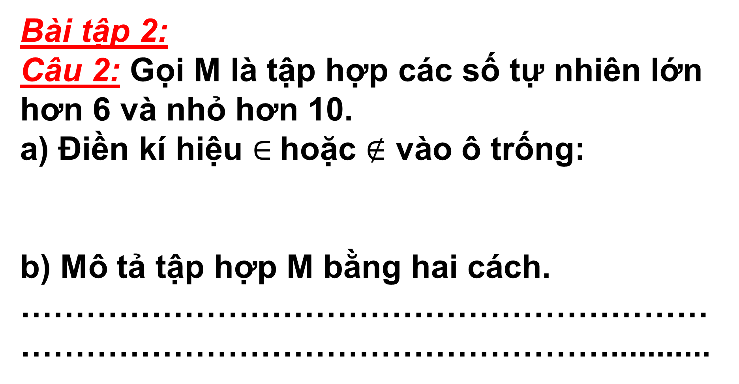
Bài tập 2: Câu 2: Gọi M là tập hợp các số tự nhiên lớn hơn 6 và nhỏ hơn 10. a) Điền kí hiệu $∈$hoặc $∉$ vào ô trống: b) Mô tả tập hợp M bằng hai cách. ………………………………………………………………………………………………………...........

Slide 16
Bài tập 2: Câu 3: Mô tả các tập hợp sau bằng cách liệt kê các phần tử: a) Tập hợp D các tháng (dương lịch) có 30 ngày. b) Tập hợp C các chữ cái tiếng Việt trong từ “ĐIỆN BIÊN PHỦ”.

Slide 17
Nhiệm vụ về nhà: 1. Mô tả tập hợp “ Các thành viên sống trong gia đình em”. 2. Em hãy lập một bảng thống kê các thành viên của lớp sinh cùng tháng để lớp tổ chức chúc mừng sinh nhật cho các bạn hàng tháng. (Ghi rõ: Tập hợp các bạn sinh tháng 1; tập hợp các bạn sinh tháng 2;...). Danh sách họ tên và ngày sinh của các bạn trong lớp do giáo viên cung cấp. 3. Tìm hiểu tập hợp “Các hành tinh của Hệ Mặt Trời”. Cho biết hành tinh nào mới bị loại khỏi tập hợp trên.

